Slide 1

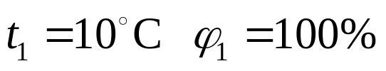
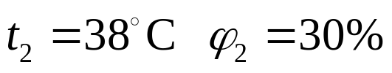
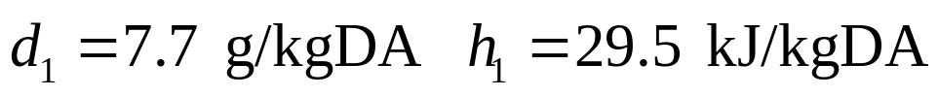
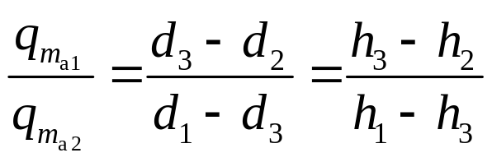
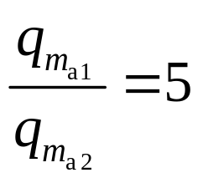
A4221662
某空调系统从户外引进38 ℃， =30%的新鲜空气与从冷却盘管来的t = 10 ℃， = 100%的空气混合，若户外空气占1/6（以干空气计），计算混合后空气的温度及相对湿度。p_{b} =1×10⁵ Pa
解
查h-d图
绝热混合
据题意

Slide 2
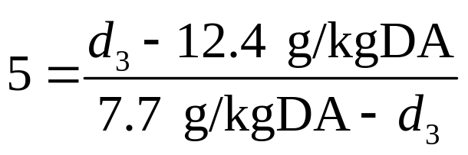
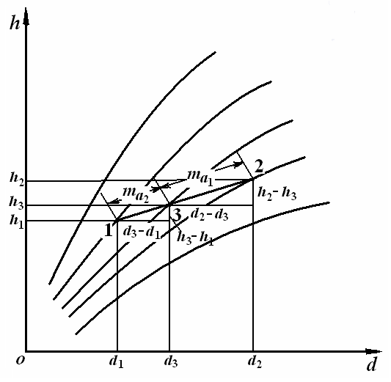
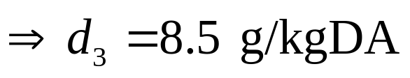
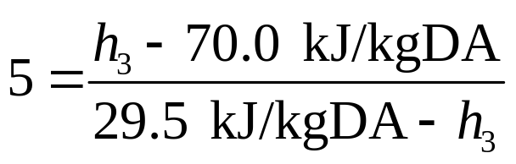
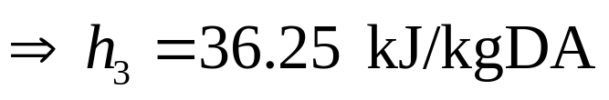
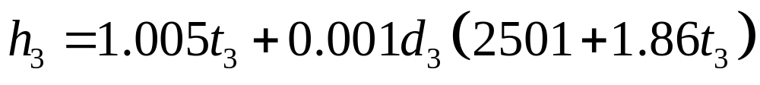
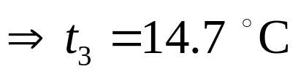
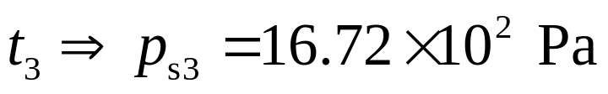
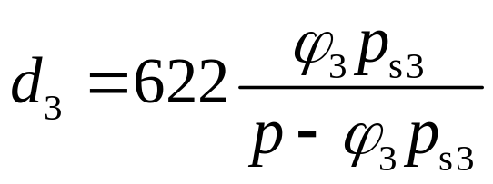
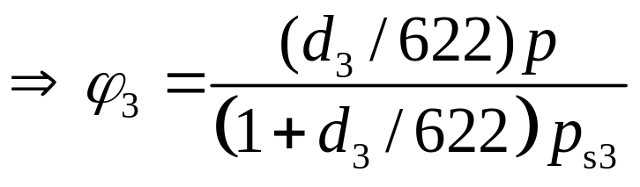
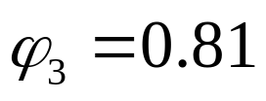

由
或在h-d 图 上连接1和2，与d₃ = 8.5 g/kg干空气线相交，从交点读出t = 14.5 ℃， = 0.83。
返回

Slide 3
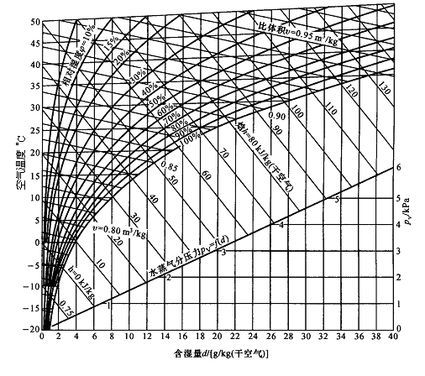
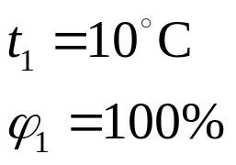
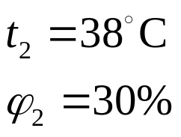


h₂=70.7kJ/kgDA
.
m_{a1}
h₁=29.5kJ/kgDA
返回
.
m_{a2}
.
返回2
d₁=7.7g/kgDA
d₂=12.4g/kgDA

